Slide 1
Göbekli Tepe
Гёбекли́-Тепе́, или "Пузатый холм". Храмовый комплекс на Юго-Востоке Турции
Возраст: 9-12 тысяч лет до НЭ. (Неолит, докерамическая эпоха). Для сравнения: пирамида Хеопса – 2560-2540 до НЭ
Круглые сооружения (ок. 20) с огромными Т-образными колоннами
План сооружения: две колонны в центре, остальные расположены вокруг, соединены стенами из камней

Slide 2
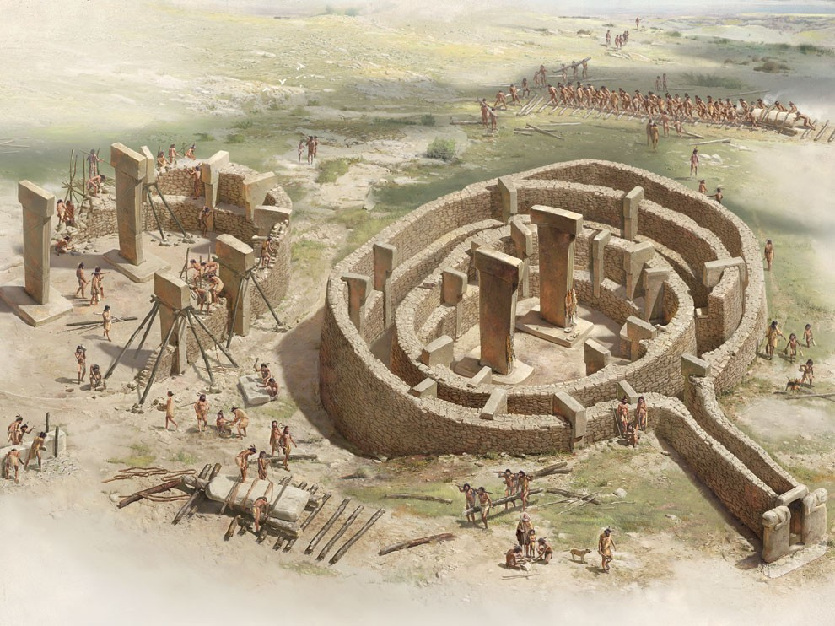
Göbekli Tepe

Slide 3
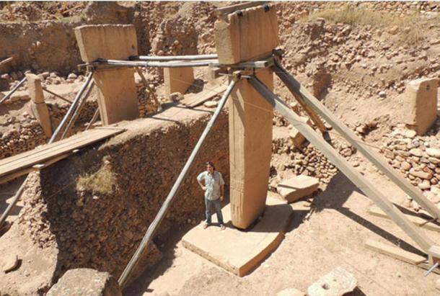
Göbekli Tepe

Slide 4
Göbekli Tepe
Т-образные колонны весом 10-20 тонн достигают в высоту 6 метров
Некоторые колонны украшены изображениями животных
Удивительное для неолита высокое качество рельефов (как считают ученые, в то время использовались только каменные орудия, остатки которых нашли в этом районе)

Slide 5
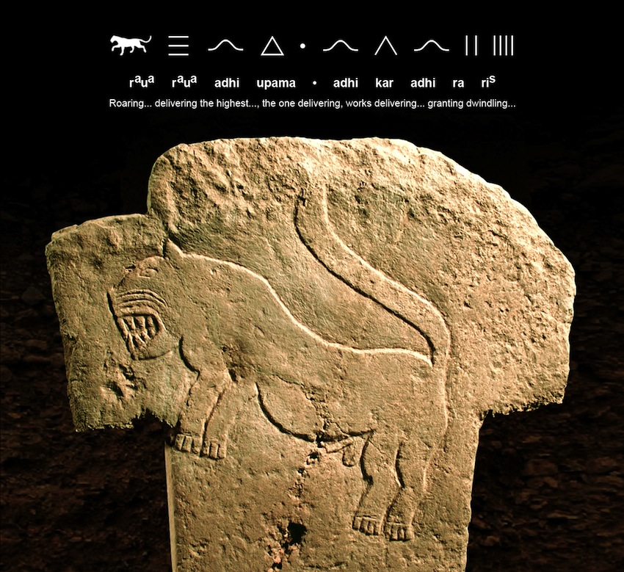
Göbekli Tepe

Slide 6
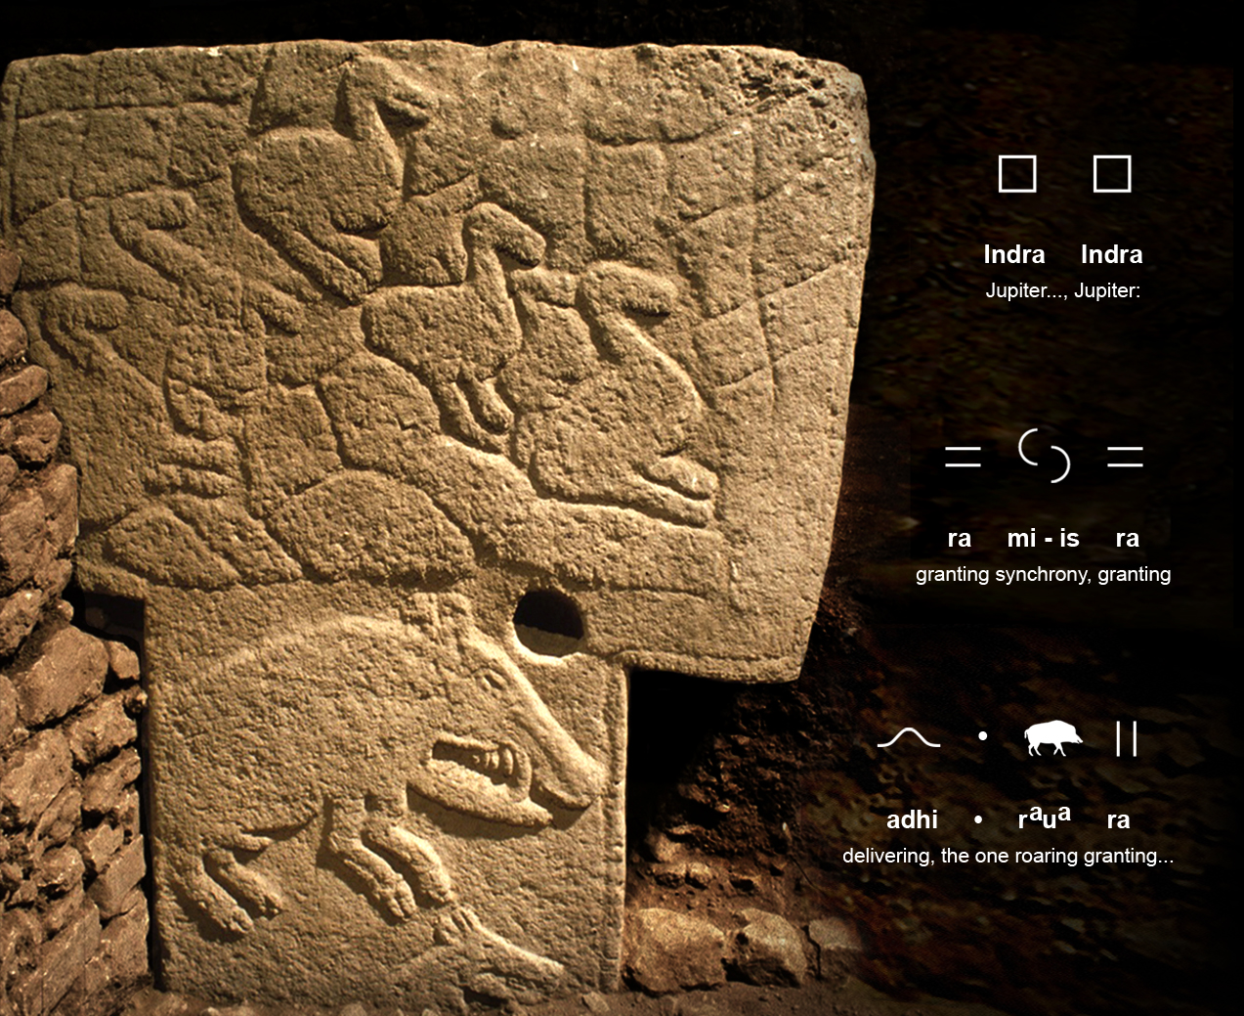
Göbekli Tepe

Slide 7
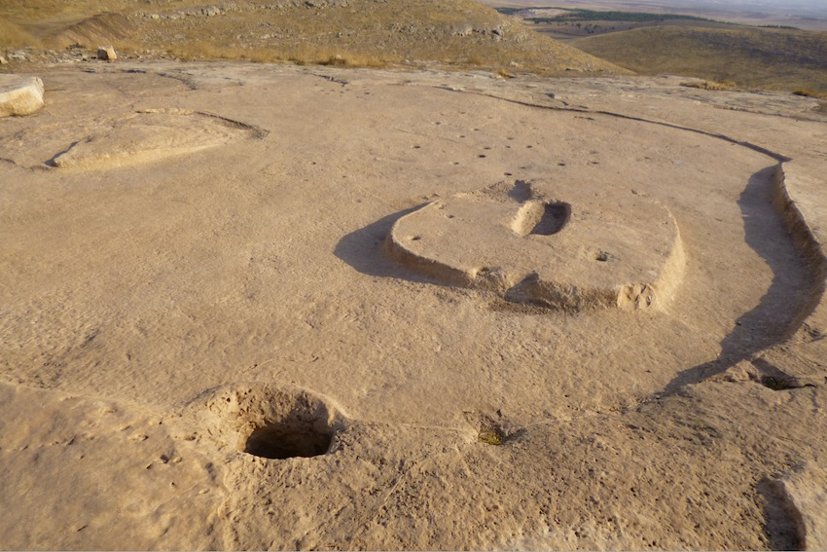
Göbekli Tepe

Slide 8
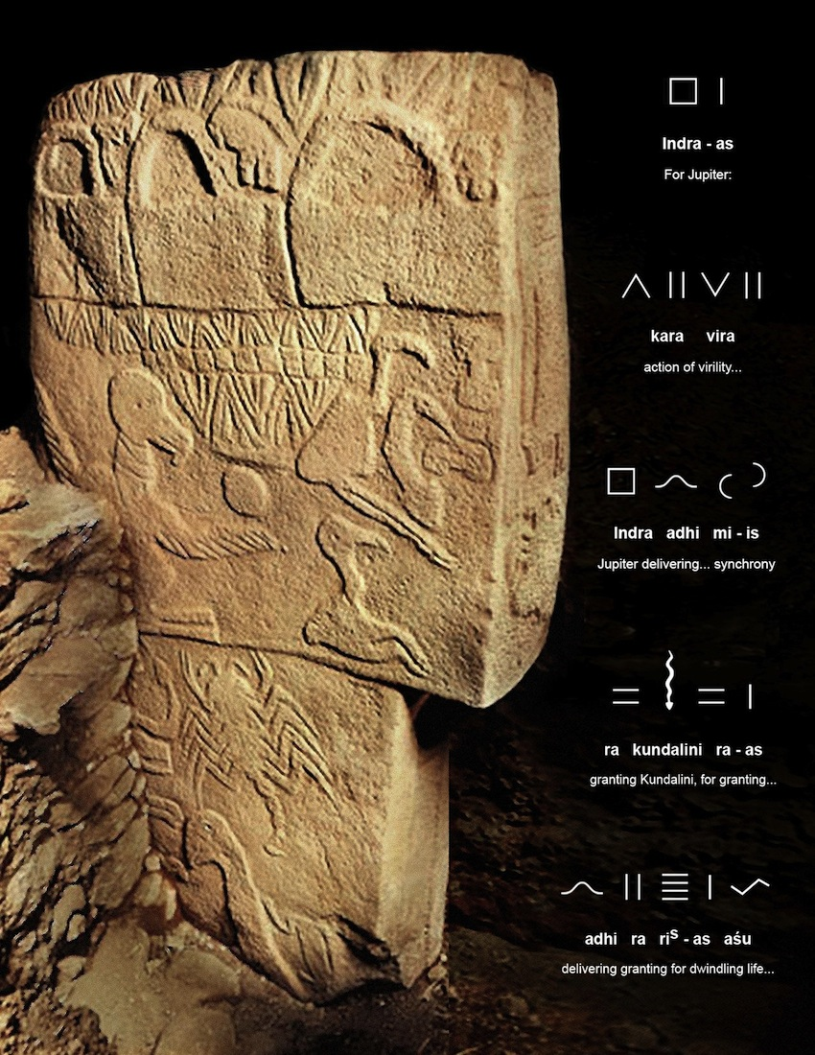
Göbekli Tepe

Slide 9
Göbekli Tepe
Klaus Schmidt (проводивший раскопки “Пузатого холма” (1996-2014) считал, что это именно храмовый комплекс.
Находка в Гёбекли тепе перевернула взгляды историков на человеческое общество Неолита.
  Ранее считалось, что общество охотников и собирателей не спобно создавать масштабные сооружения. Только появление земледелия и животноводства позволило создавать мегалитические постройки, пирамиды и т.п.
  Теперь ряд ученых считает, что возникновение данного комплекса способствовало одомашниванию животных и появлению зерновых культур
  Сложность работ также свидетельствует об обществе с развитой иерархией, возможно даже о существовании рабского труда

